Slide 1
组会汇报
Identifying Patch Correctness in Test-Based Program Repair
International Conference on Software Engineering

Slide 2
NSGA2
NSGA2
一、研究背景
第一部分
如何扩展模板中的搜索空间
如何从搜索空间中找到对应的模板
工具名称：Context-based Change Application （CCA）

Slide 3
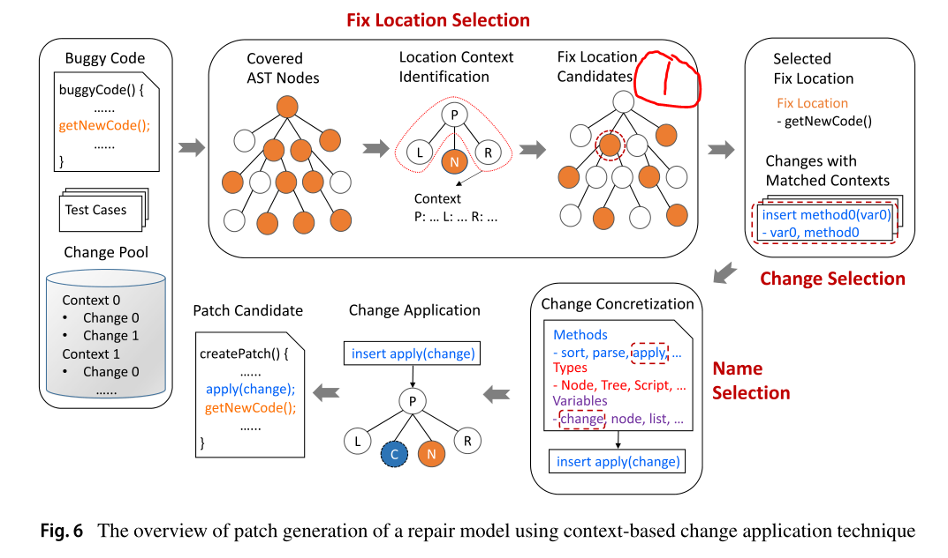
NSGA2
NSGA2
二、研究方法
第一部分

Slide 4
NSGA2
NSGA2
二、研究方法
第一部分
1. Change Collection
如何产生 change pool

Slide 5
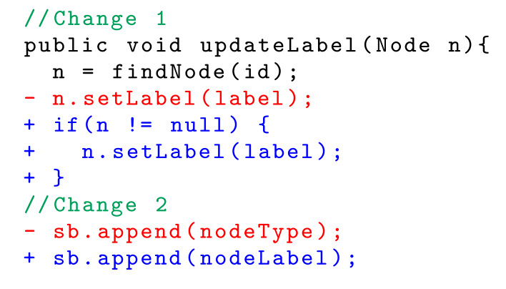
NSGA2
NSGA2
二、研究方法
第一部分
更改提取 + 归一化

Slide 6
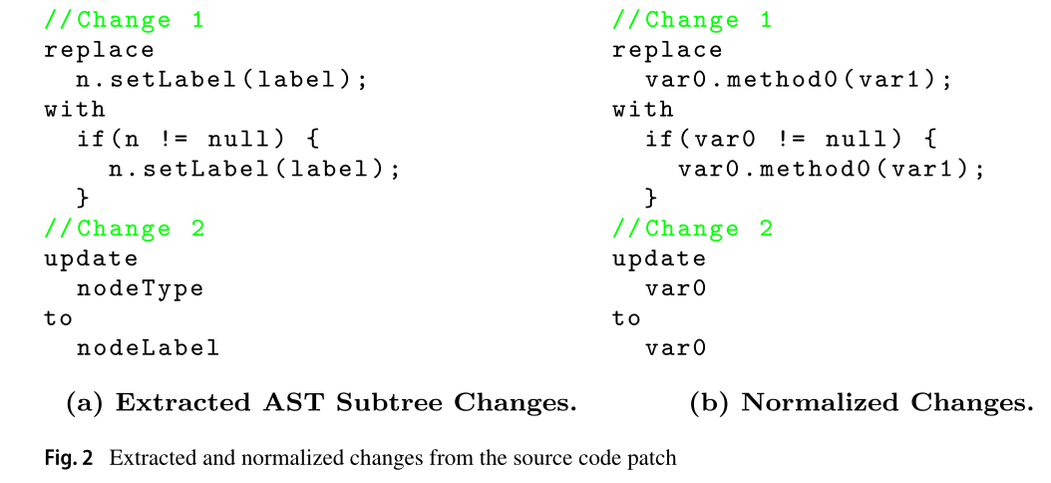
NSGA2
NSGA2
二、研究方法
第一部分

Slide 7
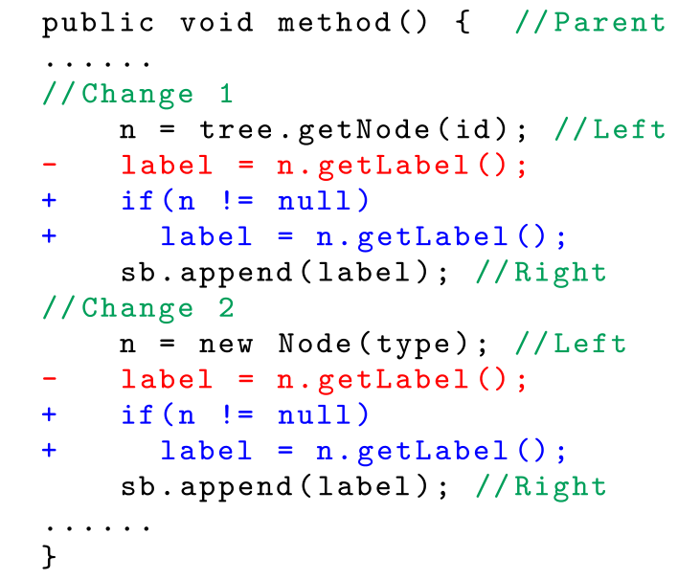
NSGA2
NSGA2
二、研究方法
第一部分
2. Change Context Identification
change 2是没有必要的
上下文由节点P、L、R组成
上下文分类有两部分：
node type + node hash
节点是语句级别的粒度

Slide 8

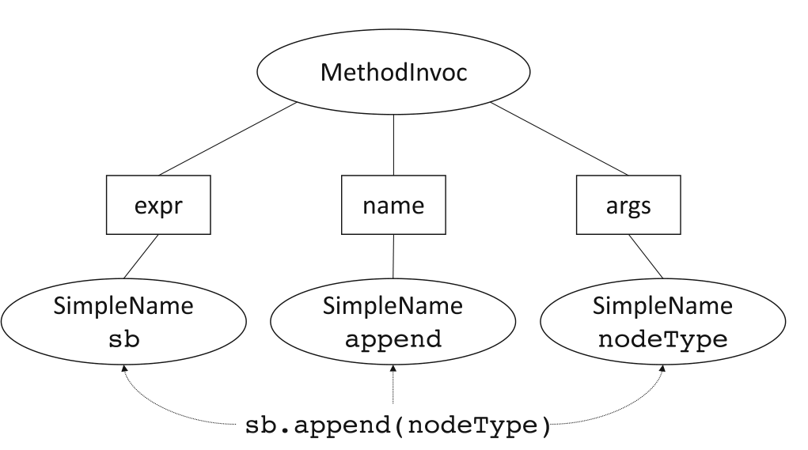
NSGA2
NSGA2
二、研究方法
第一部分
Node type：AST node type + syntactic location
对于这个节点来说MethodInvoc[args]
这条语句针对ppt5~6页的change

Slide 9
NSGA2
NSGA2
二、研究方法
第一部分

Slide 10
NSGA2
NSGA2
二、研究方法
第一部分

Slide 11
NSGA2
NSGA2
二、研究方法
第一部分

Slide 12
四、研究结论
第一部分
面对收集到的补丁，没有将任何一个正确的补丁归类到错误的补丁里。能够过滤掉56.3%的错误补丁

Slide 13
四、不足和展望
第一部分
可能性：将正确的补丁认为是错误的补丁，因为没有一个完美的oracle
基于突变的故障修复对PATCH-SIM的假设有类似的结论：如果bug语句有了个基于突变的补丁，通过的测试用例在补丁使用前后的变化幅度是远小于失败的测试用例

Slide 14
谢谢

